Slide 1
TUTORIAL PERIODOGRAMA
Tutorial Periodograma por Mari Cristi Stefanelli. UCAB está bajo una Licencia Creative Commons Atribución-NoComercial-CompartirIgual 4.0 Internacional.

Slide 2
Usar Matlab para la ubicación del periodograma y el periodograma promedio.

Slide 3

01
Funciones de Matlab
02
Cálculo del periodograma y periodograma promedio
Cálculo del número de segmentos en periodogramas promedios
03

Slide 4

INTRODUCCIÓN
Mediante el uso de Matlab, podremos hallar el periodograma y el periodograma promedio el cual se basa en obtener la transformada de Fourier de los segmentos de longitud finita de la señal.
El interés está en obtener estimadores no sesgados y consistentes, dado lo difícil que resulta el análisis de estos estimadores, en algunos casos solo realizaremos análisis aproximados.

Slide 5




Funciones de Matlab
01
randn
Genera una secuencia de números pseudo aleatorios con densidad de probabilidad gaussiana por defecto con media 0 y varianza unitaria. Calcula el histograma de una secuencia y lo grafica
[Pxx,w] $=$ periodogram(x)
Devuelve la estimación de la densidad espectral de potencia de la señal de entrada (x). Utilizando una ventana rectangular en w devuelve los valores de frecuencia entre 0 y π.
[Pxx,w] $=$ pwelch(x)
Devuelve la estimación de densidad espectral de potencia (PSD) y de la señal de entrada (x), utilizando la promediación de segmento solapados 50 %. Cada segmento se multiplica por una ventana Hamming. Los periodogramas modificados se promedian para obtener la estimación de DEP.
Pueden usar el help de Matlab para obtener más información sobre estas funciones.
01
Notes:
Definiciones cortas.
Cuadro de citas.

Slide 6
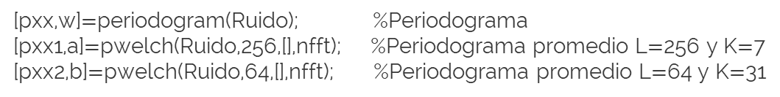
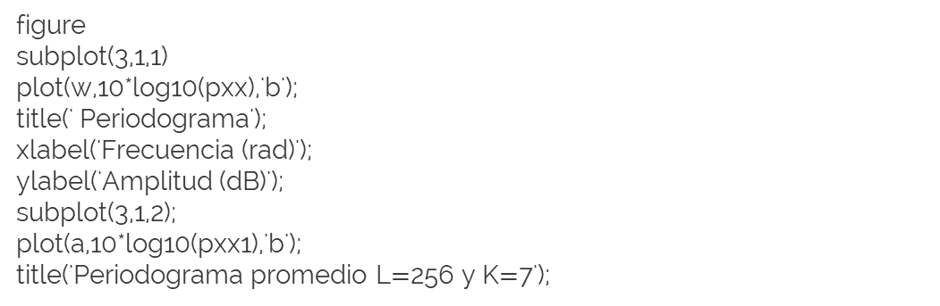
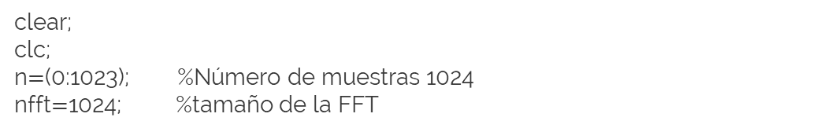
Cálculo del periodograma y periodograma promedio
02
Se desarrolla el siguiente programa en Matlab para calcular el periodograma y graficar la secuencia de ruido, el periodograma y el periodograma promedio:
Programa
clear;
clc;
n$=$(0:1023); %Número de muestras 1024
nfft$=$1024; %tamaño de la FFT
%Señal
Ruido$=$randn(1,length(n)); %Ruido blanco media cero varianza unitaria
[pxx,w]$=$periodogram(Ruido); %Periodograma
[pxx1,a]$=$pwelch(Ruido,256,[],nfft); %Periodograma promedio L$=$256 y K$=$7
[pxx2,b]$=$pwelch(Ruido,64,[],nfft); %Periodograma promedio L$=$64 y K$=$31
%Graficación del ruido
plot(n,Ruido,'b');
title(' Ruido blanco');
xlabel('muestra(n)');
ylabel('Amplitud');
%Graficación del periodograma en db
figure
subplot(3,1,1)
plot(w,10*log10(pxx),'b');
title(' Periodograma');
xlabel('Frecuencia (rad)');
ylabel('Amplitud (dB)');
subplot(3,1,2);
plot(a,10*log10(pxx1),'b');
title('Periodograma promedio L$=$256 y K$=$7');
02
Notes:
Definiciones cortas.
Cuadro de citas.

Slide 7


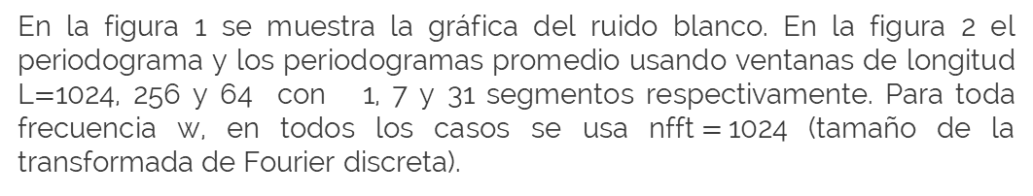
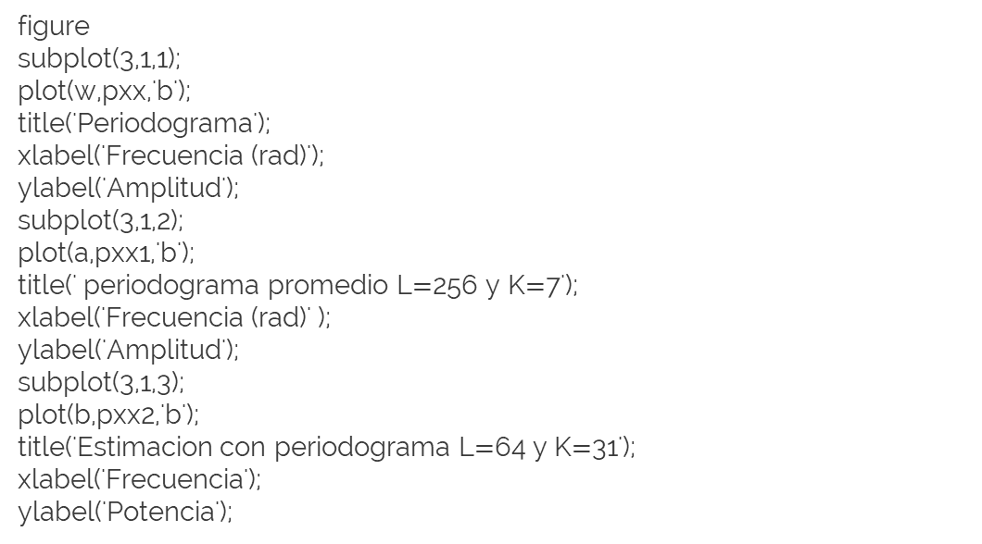
xlabel('Frecuencia (rad)');
ylabel('Amplitud (dB)');
subplot(3,1,3);
plot(b,10*log10(pxx2),'b');
title('Periodograma promedio L=64 y K=31');
xlabel('Frecuencia (rad)');
ylabel('Amplitud (dB)');
%Graficación del periodograma
figure
subplot(3,1,1);
plot(w,pxx,'b');
title('Periodograma');
xlabel('Frecuencia (rad)');
ylabel('Amplitud');
subplot(3,1,2);
plot(a,pxx1,'b');
title(' periodograma promedio L$=$256 y K$=$7');
xlabel('Frecuencia (rad)' );
ylabel('Amplitud');
subplot(3,1,3);
plot(b,pxx2,'b');
title('Estimacion con periodograma L$=$64 y K$=$31');
xlabel('Frecuencia');
ylabel('Potencia');
En la figura 1 se muestra la gráfica del ruido blanco. En la figura 2 el periodograma y los periodogramas promedio usando ventanas de longitud L$=$1024, 256 y 64 con 1, 7 y 31 segmentos respectivamente. Para toda frecuencia w, en todos los casos se usa nfft$=$1024 (tamaño de la transformada de Fourier discreta).
La secuencia de ruido se ha obtenido mediante un generador de números pseudo aleatorios. Este generador de números aleatorios produce amplitudes con distribución gaussiana, y la correlación entre muestras es pequeña. Por tanto, el espectro de potencia de la salida del generador de números aleatorios se podría modelar como una Densidad Espectral de Potencia (DEP) constante. Nótese que el estimador de la DEP fluctúa más rápidamente a medida que la longitud de la ventana L crece. Obsérvese que para la ventana de longitud 64, que es la más corta usada en este experimento, la gráfica es menos variable. En todas las figuras se muestra una distribución de potencia parecida para todas las frecuencias.
03

Slide 8
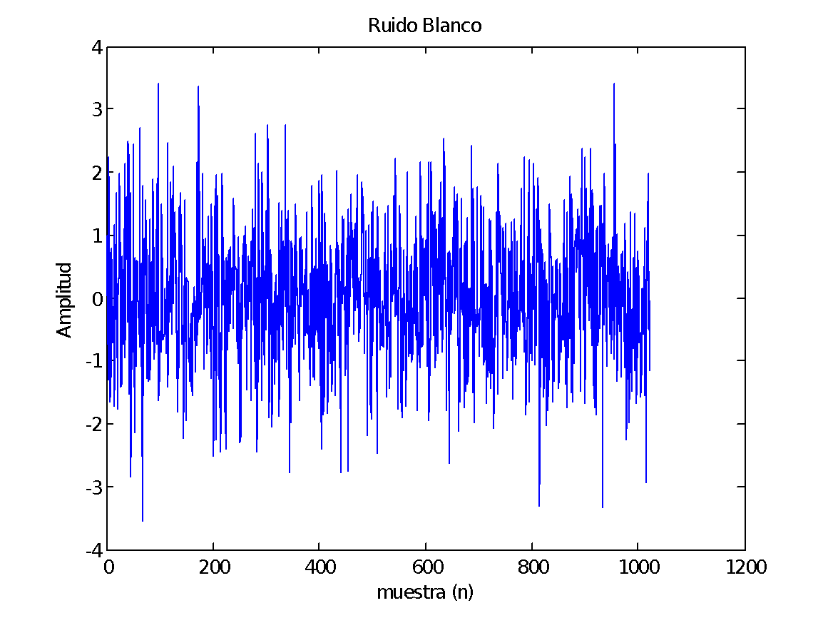
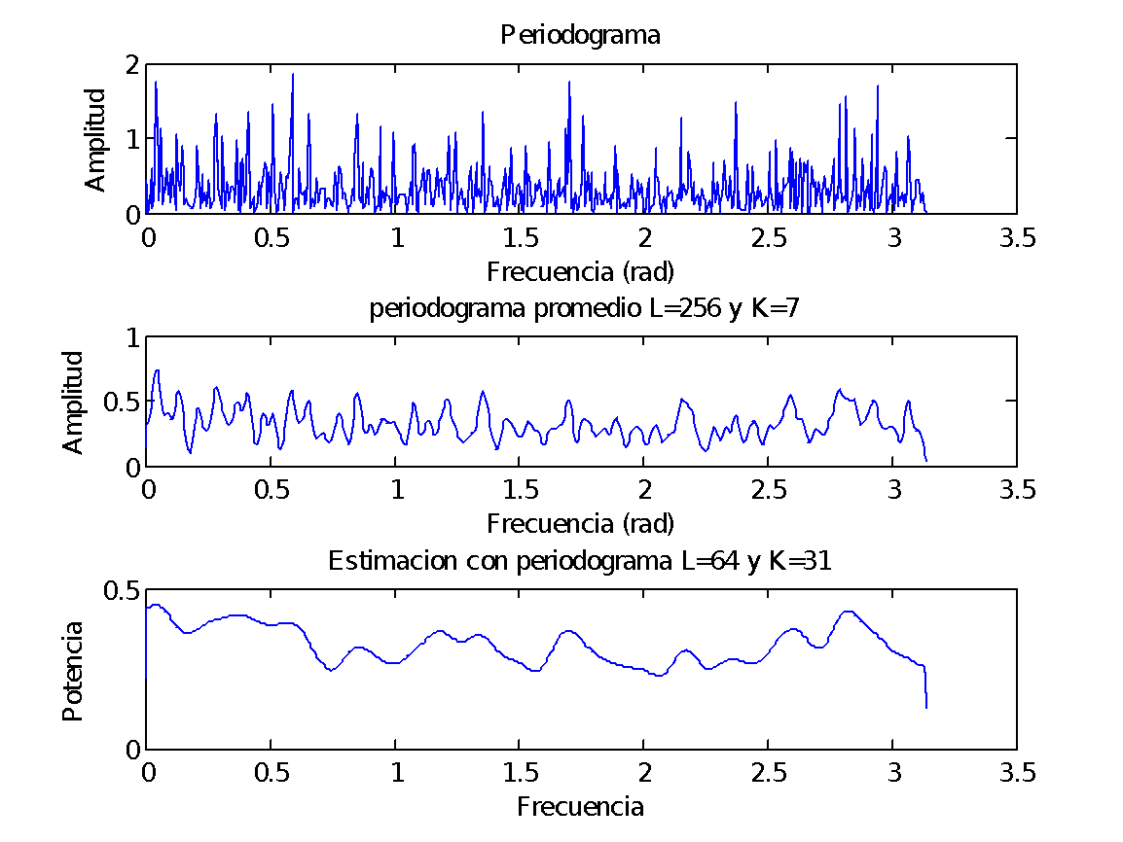
Fuente: Matlab. Figura 1. Ruido blanco.
Fuente: Matlab. Figura 2. Periodograma y periodogramas promedios
04

Slide 9
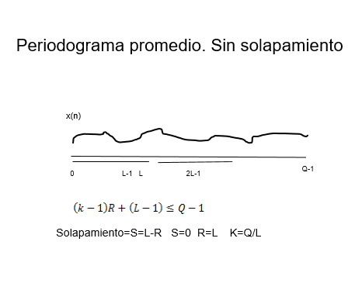
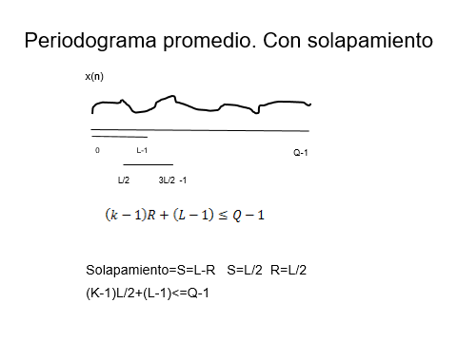
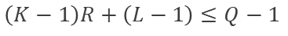

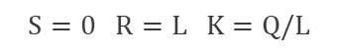
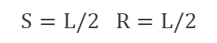
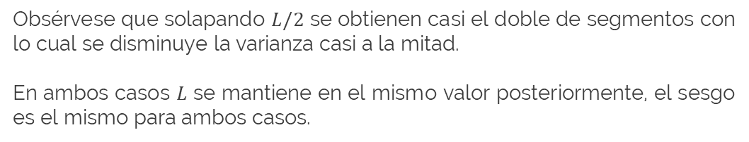
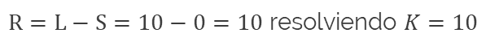
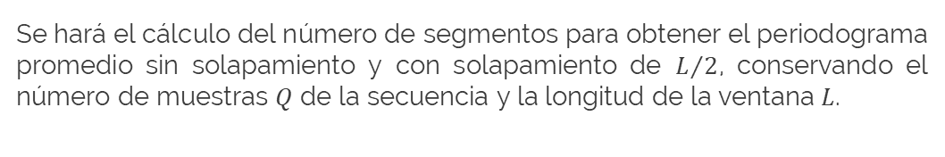
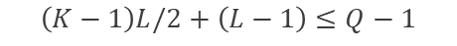
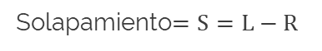
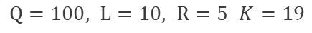

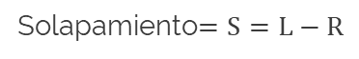
Cálculo del número de segmentos en periodogramas promedios
03
Se hará el cálculo del número de segmentos para obtener el periodograma promedio sin solapamiento y con solapamiento de $L/2$, conservando el número de muestras $Q$ de la secuencia y la longitud de la ventana $L$.
¿Cómo empezar?
$$\left(K−1\right)R+\left(L−1\right)≤Q−1$$
Solapamiento$=S=L−R$
$$S=0 R=L K=Q/L$$
Fuente: Matlab. Figura 3. Periodograma promedio. Sin solapamiento
Supongamos los siguientes datos:
Longitud de muestras de una secuencia aleatoria $x\left(n\right) Q=100.$
Longitud de la ventana $L=10.$
Solapamiento $S=0.$
$R=L−S=10−0=10$ resolviendo $K=10$
$$\left(K−1\right)R+\left(L−1\right)≤Q−1$$
Solapamiento$=S=L−R$
$$S=L/2 R=L/2$$
$$\left(K−1\right)L/2+\left(L−1\right)≤Q−1$$
Fuente: Matlab. Figura 4. Periodograma promedio. Con solapamiento
Si el solapamiento es $L/2$ resolviendo en $K$
$Q=100, L=10, R=5$ $K=19$
Obsérvese que solapando $L/2$ se obtienen casi el doble de segmentos con lo cual se disminuye la varianza casi a la mitad.
En ambos casos $L$ se mantiene en el mismo valor posteriormente, el sesgo es el mismo para ambos casos.
05
Notes:
Definiciones cortas.
Cuadro de citas.

Slide 10
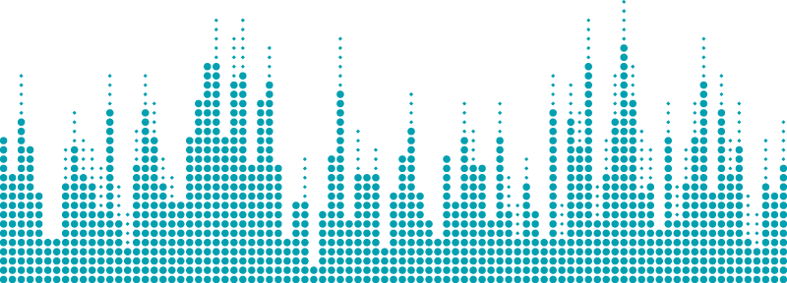
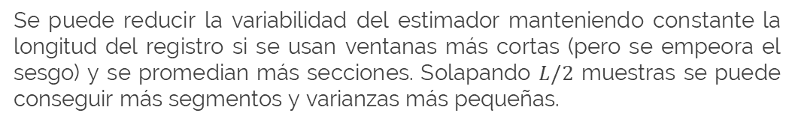
CIERRE
El periodograma es un estimador no consistente. Para obtener un buen estimador del espectro de potencia sería preferible obtener un estimador del espectro suave sin las variaciones resultantes del proceso de estimación. Promediando múltiples periodogramas independientes se logra reducir las fluctuaciones.
Se puede reducir la variabilidad del estimador manteniendo constante la longitud del registro si se usan ventanas más cortas (pero se empeora el sesgo) y se promedian más secciones. Solapando $L/2$ muestras se puede conseguir más segmentos y varianzas más pequeñas.

Slide 11
Has culminado la revisión del tema
Tutorial Periodograma por Mari Cristi Stefanelli. UCAB está bajo una Licencia Creative Commons Atribución-NoComercial-CompartirIgual 4.0 Internacional.

